Slide 1

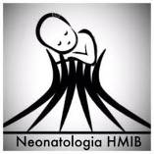
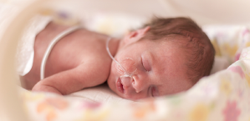
Suspensão da cafeína em neonatos prematuros: quanto tempo para o nível cair abaixo da faixa terapêutica?
Stopping caffeine in premature neonates: how long does it take for the level of caffeine to fall below the therapeutic range?
Chung J, Tran Lopez K, Amendolia B, Bhat V, Nakhla T, Slater-Myer L, Saslow J, Aghai ZH.J Matern Fetal Neonatal Med. 2020 Feb 20:1-5. doi: 10.1080/14767058.2020.1729117. Online ahead of print.PMID: 32079435
Apresentação: Jamille Coutinho Alves
Coordenação: Paulo R. Margoto e Marta David Rocha de Moura
www.paulomargotto.com.br
Brasília, 25 de julho de 2020

Slide 2
Introdução
Cafeína é usada no tratamento de apneia em recém-nascidos prematuros por seu baixo efeito colateral, dosagem única diária e maior estabilidade farmacológica
Eficaz na redução de episódios de apneia
Aumenta a taxa de sobrevida, reduz a incidência de doença pulmonar crônica e melhora resultados de desenvolvimento neurológico
Notes:
- Maior estabilidade quando comparado com xantina por exemplo

Slide 3
Introdução
Cafeína
Antagonista dos receptores da adenosina A1 e A2A
Estimula os centros respiratórios medulares

Slide 4
Introdução
Dose padrão inicial: 20-25 mg/kg
Dose de manutenção: 5-10 mg/kg/dia
Estudos apontam que é desnecessário monitorar os níveis de cafeína → estabilidade farmacológica, ampla janela terapêutica
Independente da idade gestacional
Notes:
- Ataque: pode chegar a 80; manutenção: 20

Slide 5
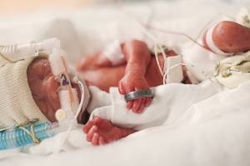
Introdução
Benefícios →
  Redução de eventos hipóxicos intermitentes
  Maior concentração de cafeína em dias decrescentes de ventilação
  Redução de doença pulmonar crônica
  Redução de tempo de internação

Slide 6
Introdução
Período de monitoramento de recorrência de apneia é uma das considerações para alta hospitalar segura
Geralmente este período é de 5-7 dias após a suspensão da cafeína
Concentração sérica de cafeína é mantida de 5-20 mg/L em prematuros
Uso de dose mais alta → correlacionado com eficácia aprimorada em prevenir episódios de apneia → nível pode ser potencialmente terapêutico após 5-7 dias da interrupção
Notes:
- O objetivo deste estudo foi determinar se a concentração sérica de cafeína diminui para um nível subterapêutico superior a 5 dias após sua descontinuação em prematuros tratados por apneia prematura. Avaliou as características e os resultados de RN com nível de cafeína > 5 mg/L e baixos após 5 dias de descontinuação

Slide 7
Materiais e métodos
Análise retrospectiva de todos os recém-nascidos (RN) de muito baixo peso definido pelo estudo como ≤1500g, admitidos na UTI nível III do Hospital Universitário Cooper em Camden, New Jersey, entra janeiro de 2010 e junho de 2017, que receberam cafeína e sobreviveram à alta hospitalar
Foi avaliado o nível de cafeína após a sua interrupção
Desfecho primário: proporção de RN com níveis terapêuticos de cafeína 5 dias após a descontinuação
Desfecho secundário: diferenças nas características clínicas e nos desfechos de bebês com níveis altos (> 5mg/L) e baixos (≥ 5mg/L) de cafeína 5 dias após a interrupção do medicamento

Slide 8
Materiais e métodos
Os bebês foram identificados a partir de um banco de dados neonatal (Sistema de Informação Neonatal, NIS Medical Data Systems, Wayne, PA)
Dados demográficos, clínicos e laboratoriais relevantes, incluindo os níveis de cafeína, foram coletados do banco de dados e dos registros médicos
Rotina da Unidade dos autores: terapia profilática com cafeína ao nascer em todos os prematuros ≤ a 30 semanas e bebês sintomáticos > 30 semanas
Dose de ataque: 20 e dose de manutenção: 5 mg/kg/dia (podendo ser aumentado até 10)

Slide 9
Materiais e métodos
Interrupção: Idade gestacional pós-menstrual (IGPM) de 34 semanas se não houver apneia ou eventos relacionados à apneia por 3-4 dias
Reiniciada se recorrência de episódios de apneia
Dosagem dos níveis de cafeína não faz parte da rotina
Nível subterapêutico: <5 mg/L

Slide 10

Materiais e métodos
A análise estatística foi realizada usando o gráfico Sigma versão 13 (Systat Software, Inc, Point Richmond, CA) e SPSS versão 22 (IBM Corporation, Armonk, NY). Os grupos foram comparados por teste T-Student, Mann-Whitney U, ou testes de qui-quadradado, conforme apropriado. Características clínicas e demográficas consideradas diferentes (p < .1) entre os dois grupos nas análises bivariadas foram incluídas nos modelos de regressão multivariável. Um modelo de regressão logística foi utilizado e ajustado para as covariáveis. A significância estatística foi atribuída a um p < 0,05

Slide 11
Resultados
979 RN MBP admitidos no período → 718 (73,3%) sobreviveram à alta hospitalar
Dos 718 RN MPB → 686 (95,5%) receberam terapia com cafeína
Os níveis de cafeína foram medidos em 280 RN após a descontinuação do tratamento (40,8%)
RN sem níveis de cafeína após a interrupção do tratamento → menor peso e idade gestacional (IG) ao nascer; mais propensos a necessitar de ventilação mecânica (VM), terapia com surfactante; risco de colestase

Slide 12
Resultados
Dia mediano para medir nível de cafeína após a interrupção: 7 (1-32)
Nível de cafeína: 3,9 mg/L (< 1-27,8 mg/L)
Na Tabela 1, as características demográficas e clínicas da população estudada: menores peso e idades gestacionais no grupo sem níveis de cafeína, assim como maior tempo de ventilação, uso de surfactante e colestase
Níveis de cafeína foram medidos na IGPM média de 35,5 ± 1,4 semanas
Mais de 41% dos níveis de cafeína medidos entre 5-7 dias foram ≥ a 5 mg/L e aproximadamente 18% entre 8-10 dias foram níveis terapêuticos (Tabela 2)

Slide 13
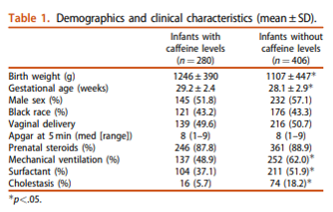

Slide 14
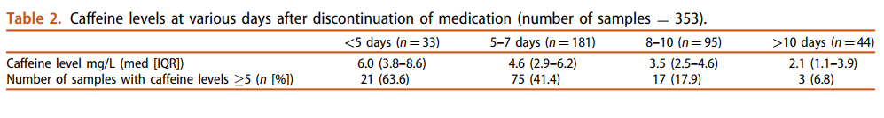

Slide 15
Os níveis de cafeína medidos 5 dias após a descontinuação da cafeína foram ≥ a 5 mg/L em 82 de 280 crianças (29,3%)
Na Tabela 3, características clínicas e demográficas e resultados neonatos das crianças com alto (>5m/L) e baixo nível de cafeína )média ± desvio padrão e ≥ 5mg/L.
O peso ao nascer e a idade gestacional foram menores em lactentes com baixos níveis de cafeína, mas não atingiram o nível de significância.
O número de crianças que recebeu surfactante ou desenvolveu broncopulmonar displasia (DBP) foi menor no grupo de alto nível de cafeína
Mais crianças no grupo de alto nível de cafeína estavam recebendo> 5 mg / kg / dia de cafeína quando a medicação foi interrompida.

Slide 16
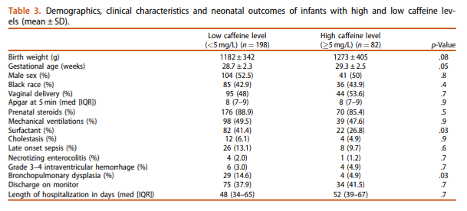
Notes:
PN e IG foi menor, mas sem nível de significância
Número de RN que receberam surfactante ou que desenvolveram DBP foi menor nos que atingiram nível alto de cafeína
Mais RN com nível alto de cafeína após a interrupção estavam recebendo cafeína acima de 5 quando foi interrompida

Slide 17
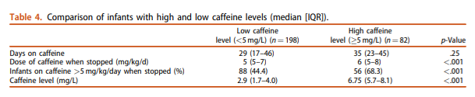
Resultados
A dose de cafeína quando suspensa também foi significativamente maior no grupo com alto nível de cafeína (Tabela 4)

Slide 18
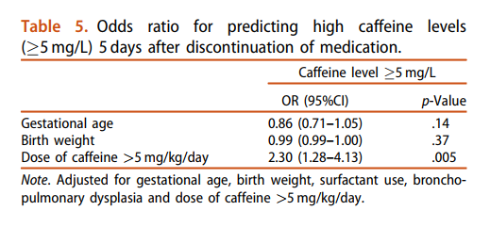
Após o ajuste para as covariáveis (peso ao nascer, idade gestacional, uso de surfactante, displasia broncopulmonar e dose de cafeína > 5 mg / kg / dia), as probabilidades de cafeína, sendo 5 mg / L, foi significativamente maior em lactentes em uma dose de cafeína> 5 mg / kg / dia quando o medicamento foi interrompido (Tabela 5)

Slide 19
Discussão
A cafeína é a droga de escolha para o tratamento da apneia da prematuridade.
Recentemente, os pesquisadores optaram por administrar uma dose mais alta de cafeína a bebês na UTIN como estratégia para melhorar a eficácia e os resultados (7-9)
A cafeína tem uma meia-vida terapêutica longa e o nível sérico pode ser terapêutico vários dias após sua descontinuação (16,17)
O nível de cafeína é terapêutico em mais de 41% das amostras de sangue quando medido 5-7 dias após a interrupção do medicamento.
Bebês que recebem uma dose mais alta de cafeína (> 5 mg/kg/dia) têm maior chance de ter um nível de cafeína de ≥ 5 mg/L (2,3 vezes mais).

Slide 20
Discussão
A cafeína é a droga de escolha para o tratamento da apneia da prematuridade
A cafeína é um dos medicamentos comuns usados na UTI Neonatal [18].
A cafeína é muito eficaz no tratamento da apneia da prematuridade [4,7].
O uso de cafeína em prematuros também está associado à diminuição do risco para displasia broncopulmonar, persistência do canal arterial e comprometimento neurológico [3,19,20].
Estudos anteriores também sugeriram que concentrações mais altas de cafeína estão associadas com diminuição nos dias de ventilação, displasia broncopulmonar e tempo de permanência no Hospital [12].
Doses mais altas de cafeína reduzem a falha na extubação e podem melhorar os resultados do desenvolvimento neurológico em comparação com a dose padrão de cafeína (21)
Existem dados limitados sobre o impacto de níveis terapêuticos mais altos e doses mais altas nos níveis de cafeína após sua descontinuação.
Isso é especialmente preocupante, já que a meia-vida da cafeína foi relatada como 87 - 101 h em neonatos(16,17)

Slide 21
Discussão
Os dados do presente estudo indicam que um grande número de os bebês tinham níveis terapêuticos de cafeína por 5 a 10 dias após a descontinuação do medicamento
Os bebês que receberam doses mais altas eram mais propensas a ter um nível terapêutico de cafeína 5 dias após a interrupção do medicamento
Um estudo recente usando os dados de meia-vida da cafeína extrapolou que o nível sérico de cafeína pode não atingir níveis subterapêuticos até cerca de 11 a 12 dias [16]
Eles também relataram que 64% das crianças tinham apneia patológica 7 dias após a descontinuação da cafeína (16).
Em nossa coorte, bebês que apresentaram níveis terapêuticos de cafeína mais de 5 dias após a descontinuação, receberam uma dose mais alta de cafeína quando interrompida
No entanto, um terço dos RN com níveis terapêuticos de cafeína estava recebendo doses baixas de cafeína, sugerindo que outros fatores além da dose de cafeína também contribuem para níveis mais altos

Slide 22
Discussão
Os autores relataram que o peso ao nascer e a idade gestacional não tiveram impacto nos níveis terapêuticos após a descontinuação da cafeína.
Curiosamente, o uso de surfactante foi associado à menor chance de ter níveis mais altos de cafeína após a descontinuação. É possível que o lactentes que receberam surfactante tiveram subsequente menor suporte respiratório e a dose de cafeína não aumentou devido à menor variabilidade nos episódios dessaturação.
Outro achado interessante é uma menor incidência de DBP em bebês que tiveram um nível mais alto de cafeína após a descontinuação.
S autores especulam crianças que apresentavam níveis mais altos de cafeína após a descontinuação apresentavam níveis mais altos de cafeína antes da sua descontinuação.
Estudos anteriores mostraram que níveis mais altos de cafeína foram associados a menor displasia broncopulmonar e redução na falha de extubação [8,9,12]

Slide 23
Discussão
Os achados desse estudo sugerem que os bebês que tiveram alta mais cedo de 5 a 7 dias após a descontinuação da cafeína pode estar em risco de eventos adversos.
Até que os níveis de cafeína caiam abaixo da faixa terapêutica, os bebês podem corre o risco de breves eventos inexplicáveis resolvidos (BRUE) após a alta para casa.
Bebês prematuros devem ser monitorados quanto à recorrência da apneia por mais de 5 a 7 dias após a interrupção da cafeína ou os médicos podem considerar verificar os níveis de cafeína antes da alta.
Bebês que recebem uma dose mais alta de cafeína antes da descontinuação podem precisar de um período mais longo de observação

Slide 24
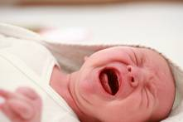
Discussão
Limitações →
  Foi realizado retrospectivamente em um único centro
  Os níveis de cafeína não foram medidos em todos os bebês após a interrupção do medicamento
  Bebês sem níveis de cafeína após interromper a a droga apresentou menor peso ao nascer idade gestacional, mais doença pulmonar grave e maior incidência de colestase.
  É possível que o número de bebês com altos níveis de cafeína após sua descontinuação seja diferente
  nessa coorte.
  O dia da medição do nível de cafeína não foi consistente
  No entanto, este é um grande estudo de uma época em que os níveis de cafeína não são monitorados rotineiramente após a descontinuação, apesar do uso de altas doses de cafeína.

Slide 25

Conclusão
MENSAGENS
Bebês prematuros tratados com cafeína podem ter níveis terapêuticos de cafeína 5-10 dias após a descontinuação do medicamento. Os bebês que recebem doses mais altas de cafeína têm maior probabilidade de ter um nível terapêutico cinco ou mais dias após a interrupção do medicamento. Bebês prematuros devem ser monitorados quanto à recorrência da apneia por mais de 5 dias após a interrupção da cafeína

Slide 26
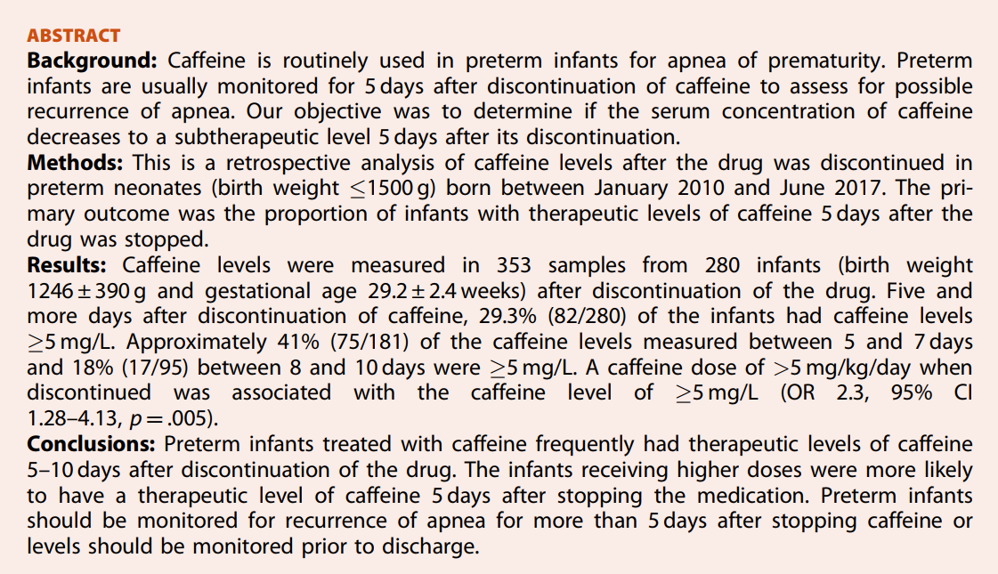

Slide 27
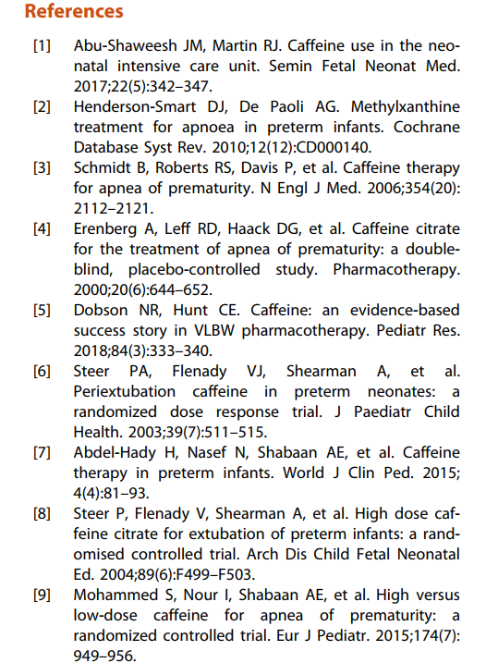
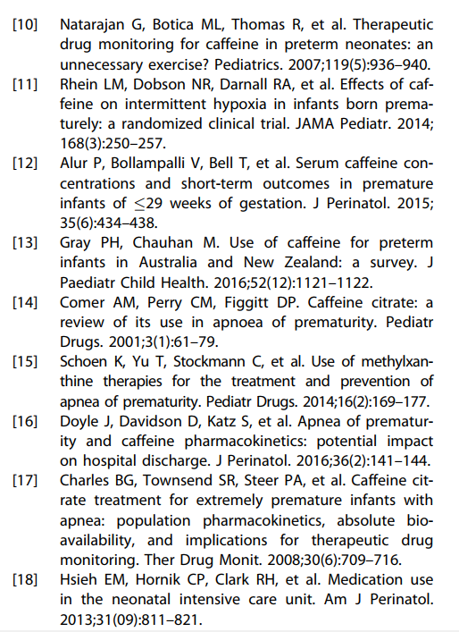
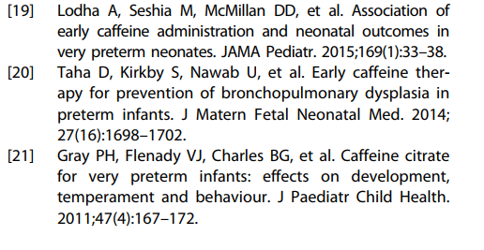

Slide 28
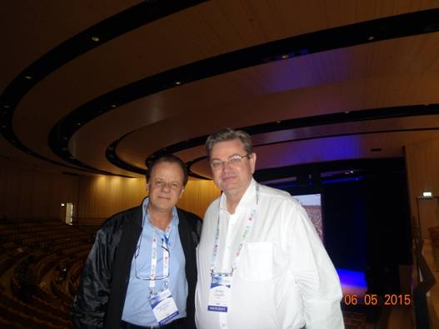
Nota do Editor da página neonatal www.paulomargotto.com.br , Dr. Paulo R. Margotto. Consultem também! Aqui e Agora! Estudando Juntos! Online Sempre
Drs. Paulo R. Margotto e Werther Brunow de Carvalho (SP), Estocolmo, Suécia (5/6/2015)

Slide 29

Trajetória da cafeína na Neonatologia: 2006 a 2020
Paulo R. Margotto
O principal estudo de Barbara Schmidt, em 2006 (1006 foram para o grupo da cafeína e 1000 para o grupo placebo), mostrou, como resultado inesperado, menor displasia broncopulmonar (DBP), além e menor incidência de canal arterial patente. O seguimento aos 18 a 21 meses (2007) melhorou a taxa de sobrevivência sem desabilidade neurocomportamental (reduziu a taxa de paralisia cerebral e atraso cognitivo), além de não aumentar o risco de morte ou incapacidade naqueles reanimados vigorosamente na Sala de Parto. Em 2010, foi evidenciado que a cafeína precoce diminui o tempo de ventilação mecânica, sendo cafeína considerada por Aranda, como a bala de prata da Neonatologia (umas das terapias mais seguras, mais custo-efetivas e eficazes no recém-nascido). Aos 5 anos (2012), houve evidência de diminuição significativa na função motora grossa e no distúrbio da coordenação no grupo da cafeína. Aos 11 anos do uso da cafeína (2007), não se mostrou efeitos na duração do sono ou apneia do sono (inclusive aos 5 anos de idade) e com diferença significativa para a menor deficiência motora no grupo da cafeína, sem diferenças na deficiência funcional e na performance acadêmica, demonstrando que nas doses, usadas neste ensaio, a cafeína neonatal é efetiva e segura na idade escolar média. Treze hospitais acadêmicos no Canadá, Austrália, Grã-Bretanha e Suécia (2018) demonstraram que aos 11 anos, a terapia com cafeína neonatal foi associada a melhor habilidades visuomotora, visuoperceptual e visuoespacial, nas crianças nascida com muito baixo peso. O uso precoce da cafeína (<3 dias) tem mostrado diminuição da DBP, apesar de estudo recente do grupo de Bancalari (2018) ter mostrado maior tendência à mortalidade no grupo da cafeína precoce, o que fez com que o estudo fosse interrompido e segundo os autores, é possível que o efeito da cafeína na mortalidade e nas morbidades neonatais possa ser superestimado devido à interrupção precoce do estudo (poder estatístico menor do que o planejado pelo término antecipado do estudo). Quanto à dose de manutenção, manter > 5mg/Kg dia (devido a provavelmente insuficiência de concentrações de cafeína pelo aumento progressivo do metabolismo da cafeína após 36 semanas de idade gestacional pós-menstrual ( 6 mg / kg / dia na segunda semana, 7 mg / kg / dia na terceira à quarta semana e 8 mg / kg / dia na quinta à oitava semana, garante concentrações estáveis de cafeína com um concentração alvo mínima de 15 mg / L evitando assim episódio de hipoxia intermitente (aumentar 1 mg/ kg a cada 1-2 semanas). Revisão Sistemática, Metanálise e Aplicação da Classificação de Recomendações (2018) do grupo de Patel (Atlanta, EUA), englobando 39.549 RN paro o uso precoce versos tardio da cafeína (estudos observacionais) concluiu que o início precoce da cafeína, em comparação com o início tardio, está associado a uma diminuição do risco de displasia broncopulmonar, tanto nas análises multivariadas não ajustada (OR de 0,59; IC a 95%:0,39 a 0,90 [n= 63049 ]) como na análise ajustada (OR de 0,69; IC a 95%: 0,64-0,75), assim como com uma dose maior de cafeína (estamos evitando usar doses maiores devido a preocupações quanto a hemorragia cerebelar, convulsões, taquicardia). É importante ressaltar que a falta de dados sobre resultados a longo prazo e segurança limita o uso de regimes de cafeína que não sejam aqueles usados ​​no estudo CAP (Caffeine for Apnea of ​​Prematurity) no atendimento neonatal padrão. Interessante que uma análise post hoc de subgrupo do ensaio CAP também suporta o efeito benéfico do início precoce de cafeína no risco de DBP. Quanto ao uso precoce da cafeína, atualmente, existem dois estudos principais em andamento que exploram o uso do início precoce da cafeína (dados provenientes do banco de dados ClinicalTrials.gov ( https://clinicaltrials.gov ).. Na Unidade de Neonatologia do HMIB/SES/DF temos usado precocemente a cafeína na dose habitual para um grupo selecionado de RN em ventilação não invasiva com grande chance de ventilação mecânica (RN menores de 30 sem ou com peso de nascimento inferior a 1250g).

Slide 30

COMO FAZEMOS
Apneia Neonatal-2020
Adriana Kawaguchi, Paulo R. Margotto
Capítulo do livro Asisstência ao Recém-Nascido de Risco, Hospital de Ensino Materno Infantil de Brasília, 4a Edição, 2020, Em Preparação.
A administração precoce de cafeína deve ser considerada para todos os bebês com alto risco de necessitar de VM, como aqueles com peso gestacional <1.250 g, que são tratados com suporte respiratório não invasivo.
Indicações:
*Prematuros menores de 30 sem ou com peso de nascimento inferior a 1250g
*Prematuros de 30 a 32 semanas:
-em suporte não invasivo
-24 horas antes da extubação
-se apneia
*Prematuros >32 a 34 semanas: se sintomáticos (apneia)

Slide 31
COMO FAZEMOS
Tratamento medicamentoso:
1) Metilxantinas:
Reduz os de episódios de apneia e a necessidade e ventilação mecânica através da estimulação do centro respiratório (aumenta a sensibilidade dos quimiorreceptores ao CO2), da inibição da adenosina (neurotransmissor inibitório secretado durante a hipoxia, aumentando assim a ventilação minuto, sensibilidade a CO2 e movimento respiratório neural, enquanto diminuem a depressão hipóxica da respiração) e da fosfodiesterase (elevando os níveis de AMPc, estimulando o centro respiratório) e melhora da contratilidade diafragmática. Tem sido utilizada na prevenção de apneia nos RN com peso abaixo de 1500g.
- Aminofilina: Ataque: 4 a 6mgkg EV em 30 minutos
Manutenção: 1,5 a 3mgkg EV ou VO a cada 8 a 12h

Slide 32
COMO FAZEMOS
- Cafeína: citrato de cafeína é o preferido por causa da sua meia-vida mais longa, possui maior índice terapêutico e não há necessidade de monitorização de nível de droga. A cafeína atua como inibidor não específico dos receptores de adenosina (A1 e A2a,A2b e A3) que quando ativados controlam a excitabilidade neuronal, neuroprotetor durante hipoxia e isquemia (estudos em animais tem evidenciado que a cafeína é neuroprotetora para a substância branca e encefalopatia hipóxico-isquêmcia).
Citrato de Cafeína: ataque 20mg/kg EV/ORAL e Manutenção: 5mg/kg 1x ao dia, podendo aumentar para 10 mg/kg se apneia persistente.
Apresentação: PEYONA (20 mg de citrato de cafeína/mL)
Quando suspender a metilxantina
-A medicação é suspensa com 34 semanas de idade gestacional pós-menstrual (IGPM) ou após 7 dias após o último episódio de apneia (se IGPM>34semanas).
-No entanto, este período pode ser maior para os prematuros extremos: 9 dias para os nascidos em 27 a 28 semanas de gestação e 13 dias para os recém-nascidos <26 semanas de gestação.

Slide 33
Hipoxia intermitente do prematuro
Apneia e controle respiratório imaturo em recém-nascidos pré-termo (PT) resulta em hipoxia intermitente (HI).
IH é definido como breve, repetitivo ciclos de diminuição da saturação de oxigênio a partir de uma linha de base normóxica seguido de reoxigenação e retorno à normoxia, e pode afetar negativamente os resultados.
Anteriormente foi demonstrado que HI correu com freqüência após a interrupção da rotina de cafeína nos bebês que nasceram de prematuros e que o tratamento prolongado com citrato de cafeína em 6mg/kg/dia diminuiu a frequência e gravidade do HI com 35 a 36 semanas de idade pós-menstrual(IGPM).
Dobson NR et al (2017) sugerem o aumento da dose e tempo da cafeína devido a provavelmente insuficiência de concentrações de cafeína devido ao aumento progressivo do metabolismo da cafeína após 36 semanas de idade gestacional pós-menstrual (7 a 10 mg/kg dose de 12/12 horas), indicando que estes episódio de hipoxia intermitentes sejam devidos a imaturidade do sistema respiratório.

Slide 34
Ajustes de dosagem de citrato de cafeína para garantir concentrações estáveis de cafeína
em neonatos prematuros
Caffeine Citrate Dosing Adjustments to Assure Stable Caffeine Concentrations in Preterm Neonates.
Koch G, Datta AN, Jost K, Schulzke SM, van den Anker J, Pfister M.J Pediatr. 2017 Dec;191:50-56.e1. doi: 10.1016/j.jpeds.2017.08.064.PMID: 29173321
Segundo Koch et al (2017) >85% da cafeína administrada é excretada inalterada pelo rim, devido à capacidade imatura do sistema enzimático hepático. No entanto, 3-5 meses a capacidade de metabolização hepática neonatal iguala-se a do adulto
Recomendam-se concentrações mínimas de cafeína de 15-20 mg / L para o tratamento da apneia da prematuridade.
Um regime de dosagem padrão de citrato de cafeína (usando uma dose de carga de 20 mg / kg e dose de manutenção de 5 mg / kg / dia) está associado a uma concentração máxima de 15 mg / L de cafeína após 1 semana de tratamento. Contudo, as concentrações mínimas subsequentemente exibem uma diminuição clinicamente relevante devido ao aumento da depuração.
Simulações baseadas em modelos indicam que uma dose de manutenção ajustada de 6 mg / kg / dia na segunda semana, 7 mg / kg / dia na terceira à quarta semana e 8 mg / kg / dia na quinta à oitava semana, garante concentrações estáveis de cafeína com um concentração alvo mínima de 15 mg / L.
(seria aumentar 1mg/kg por cada 1-2 semanas nas primeiras 8 semanas)

Slide 35
Em Resumo...
A cafeína é usada no tratamento de apneia em recém-nascidos prematuros por seu baixo efeito colateral, dosagem única diária e maior estabilidade farmacológica. É eficaz na redução de episódios de apneia. Aumenta a taxa de sobrevida, reduz a incidência de displasia broncopulmonar e melhora resultados do desenvolvimento neurológico. A dose recomendada é 20-25 mg/kg com manutenção de 5-10 mg/kg/dia. Período de monitoramento de recorrência de apneia é uma das considerações para alta hospitalar segura, geralmente este período é de 5-7 dias após a suspensão da cafeína. A concentração sérica de cafeína é mantida de 5-20 mg/L em prematuros.
Os autores realizaram análise retrospectiva de todos os recém-nascidos (RN) de muito baixo peso (definido pelos autores ≤1500g) admitidos na UTI nível III, tendo como objetivo primário a proporção de RN com níveis terapêuticos de cafeína 5 dias após a descontinuação (nível baixo [subterapêutico]: <5mg/L versos nível alto: ≥ 5m/L). A cafeína foi usada para todos os prematuros com idade gestacional ≤ 30 semanas e sintomáticos>30 semanas. A dose usada: ataque de 20mg/Kg e dose de manutenção de 5 mg/kg/dia (podendo ser aumentado até 10mg/kg), doses habitualmente usadas por todos nós. A droga foi suspensa na idade gestacional pós-menstrual de 34 semanas e não houver apneia ou eventos relacionados à apneia por 3-4 dias.
Os autores relataram que os bebês que receberam uma dose de manutenção mais alta de cafeína (> 5 mg/kg/dia) têm maior chance de ter um nível de cafeína de ≥ 5 mg/L (2,3 vezes mais com intervalo de confiança de 1,28-4,13 – p<0,05). Bebês prematuros devem ser monitorados quanto à recorrência da apneia por mais de 5 a 7 dias após a interrupção da cafeína ou os médicos podem considerar verificar os níveis de cafeína antes da alta (difícil de realizar no nosso meio!). Nos complementos, comentamos essa preocupação quanto ao nível sérico da cafeína devido ao risco da ocorrência da Hipoxia Intermitente do Prematuro. Dobson NR et al sugerem o aumento da dose e tempo da cafeína devido a provavelmente insuficiência de concentrações de cafeína devido ao aumento progressivo do metabolismo da cafeína após 36 semanas de idade gestacional pós-menstrual, indicando que estes episódios de hipoxia intermitentes sejam devidos a imaturidade do sistema respiratório. Koch G et al, com bases em simulações, sugerem aumentar a dose de cafeína 1mg/kg a cada 1-2 semanas nas primeiras 8 semanas (6 mg / kg / dia na segunda semana, 7 mg / kg / dia na terceira à quarta semana e 8 mg / kg / dia na quinta à oitava semana, garante concentrações estáveis de cafeína com um concentração alvo mínima de 15 mg / L evitando assim episódio de hipoxia intermitente)
Paulo R. Margotto

Slide 36
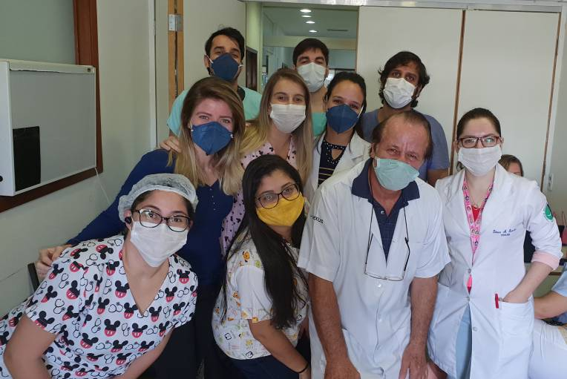
OBRIGADO!
Residentes de Neonatologia da Unidade de Neonatologia do Hospital Materno Infantil de Brasília

